Slide 1
浅谈软件质量模型
鄢萌
2015.9
重庆大学软件学院博士生

Slide 2
我的研究兴趣
Software Engineering
Software Quality Model
Source Code Analysis
Mining Software Repositories
主要成果
[1] Fu Y, Yan M, Zhang X, et al. Automated classification of software change messages by semi-supervised Latent Dirichlet Allocation[J]. Information and Software Technology, 2015, 57: 369-377., (SCI)
[2] Liu H, Xu L, Yang M, et al. Predicting Component Failures Using Latent Dirichlet Allocation[J]. Mathematical Problems in Engineering, 2015, (SCI)
[3] Mengning Y, Yangyang L, Ling X, et al. Evaluation and Prediction of Open Source Software Maintenance Effort through Code Quality[J]. International Journal of Applied Mathematics and Statistics™, 2015, 53(2): 109-118.(EI)
[4] Zou J, Xu L, Guo W, et al. Which Non-functional Requirements Do Developers Focus On? An Empirical Study on Stack Overflow Using Topic Analysis[C]//Mining Software Repositories (MSR), 2015 IEEE/ACM 12th Working Conference on. IEEE, 2015: 446-449, Florence, Italy

Slide 3
几个困惑
什么是软件质量模型？
为什么要研究软件质量模型？
如何建立及运用软件质量模型？
软件质量模型的发展与趋势？
如何阅读论文？
如何产生新的Idea?
如何做研究？
升华

Slide 4
本次课涉及到的概念、方法与技术一览
软件工程
软件质量模型
软件质量
软件缺陷预测
软件产品
可维护性预测
软件过程
监督/无监督学习
软件度量
编程规则
数据分布
线性组合
主题模型
迁移学习
分类与回归
机器学习与概率统计

Slide 5
内容目录
软件质量
软件质量模型
软件质量评估模型
软件质量预测模型
我们的工作
总结

Slide 6
内容目录
软件质量
软件质量模型
软件质量评估模型
软件质量预测模型
我们的工作
总结

Slide 7
什么是软件质量？
定义1： degree to which a system, component, or process meets specified requirements (IEEE 829-2008 IEEE Standard for Software and System Test Documentation,3.1.25)
定义2： ability of a product, service, system, component, or process to meet customer or user needs, expectations, or requirements (ISO/IEC/IEEE 24765:2010 Systems and software engineering--Vocabulary)
定义3： degree to which the system satisfies the stated and implied needs of its various stakeholders, and thus provides value (ISO/IEC 25010:2011 Systems and software engineering--Systems and software Quality Requirements and Evaluation (SQuaRE)--System and software quality models, 3.1)
定义4： degree to which a system, component, or process meets customer or user needs or expectations (IEEE 829-2008 IEEE Standard for Software and System Test Documentation,3.1.25)
软件满足不同利益相关者的明确或隐含需求的程度
Notes:
不同利益相关者：
从 用 户 的 角 度看， 质 量 就 是 满 足 客 户 的 需 求；
从 开 发 者 的 角 度 看， 质 量就 是 与 需 求 说 明 保 持 一 致；
从 产 品 的 角 度 看， 质 量 就 是产 品 的 内 在 特 点；
明确： 功能性需求；
隐含需求：非功能性需求，可靠性，可维护性等。

Slide 8
软件产品质量与软件过程质量
New or changed
requirements
(problem)
Software Development
Process
New or changed
software product
(solution)
(process)
需求与需求变更
软件过程: CMM/CMMI
软件产品：代码和文档
本次报告中的“软件质量”与“软件质量模型”均针对软件产品

Slide 9
内容目录
软件质量
软件质量模型
软件质量评估模型
软件质量预测模型
我们的工作
总结

Slide 10
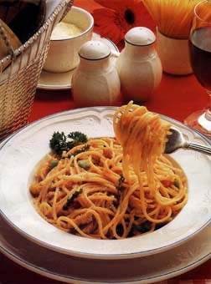
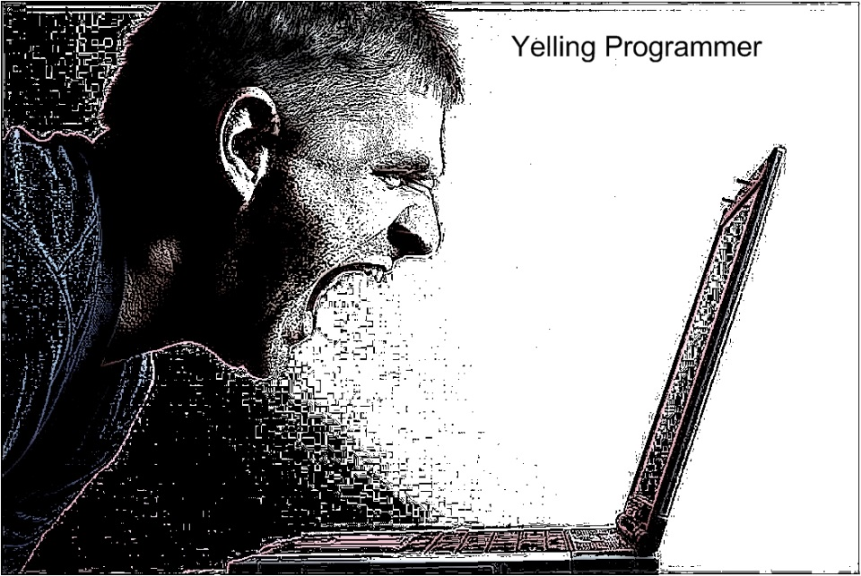
软件质量面临的困境
我们眼中自己的代码。。。
维护人员眼中我们的代码。。。
缺乏准确、客观的描述和评估方法

Slide 11
什么是软件质量模型?
You cannot improve what you cannot control but..
You cannot control what you cannot measure but..
You cannot measure what you cannot define but..
You cannot define what you cannot know..
改进软件质量
预测/控制
评估/量化
定义/描述
一种用于描述、评估及预测软件质量的模型
Notes:
模型：现实世界的抽象；
结构化，量化，形式化；

Slide 12

典型软件质量模型一览
ISO 9126
Xradar
Quamoco
CISQ
QMOOD
Squale
Sonar SQALE
Boem
ISO 25010
SQALE
McCall
Probabilistic
RGM
Dromey
SQO-OSS
SIG Activity-Based model
Maintainability Index
SQUID
COQUALMO
如何对软件质量模型进行分类？

Slide 13
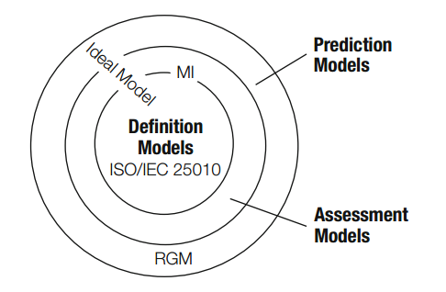
软件质量模型的分类
定义模型：仅描述或定义软件质量的框架，如McCall, ISO 9126, ISO 25010
评估模型: 包含一套明确的评估方法，如Squale, SQALE, Xradar
预测模型：基于历史信息学习的预测模型，如RGM, 缺陷预测模型
[Stefan Wagner et al, WoSQ’09]

Slide 14
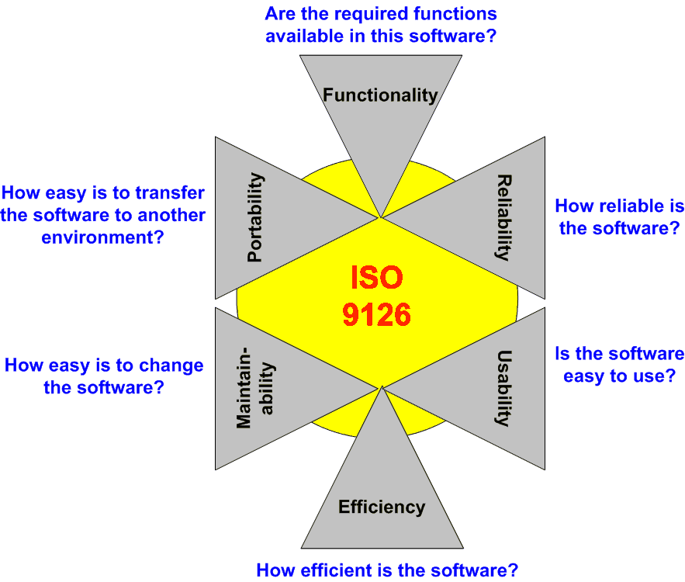
软件质量定义模型：ISO 9126

Slide 15
软件质量定义模型： ISO 9126
外部和内部质量
功能性
可靠性
易用性
高效性
可维护性
可移植性
适合性
准确性
互操作性
保密安全性
成熟性
容错性
易恢复性
易理解性
易学性
易操作性
吸引性
时间特性
资源利用性
易分析性
易改变性
稳定性
易测试性
适应性
易安装性
共存性
易替换性
定义了适用于软件各利益相关者的软件高层质量特性总合

Slide 16
内容目录
软件质量
软件质量模型
软件质量评估模型
软件质量预测模型
我们的工作
总结

Slide 17
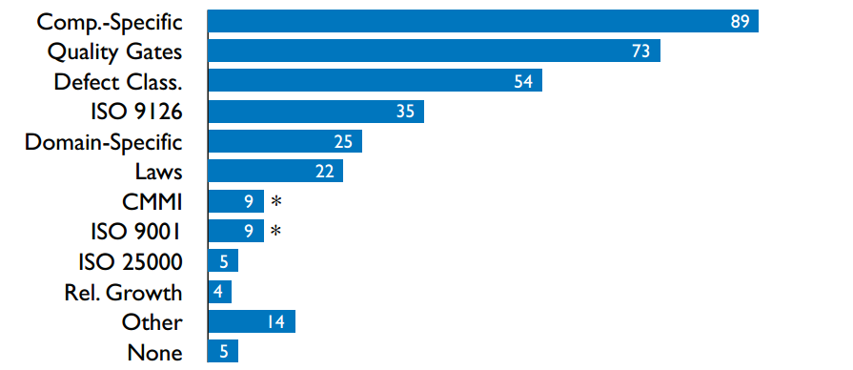
从一个调查报告说起
Which quality models/standards do you use for assuring the quality of your products?
What’s wrong with standards?
[Stefan Wagner et al, ICSE’12]

Slide 18
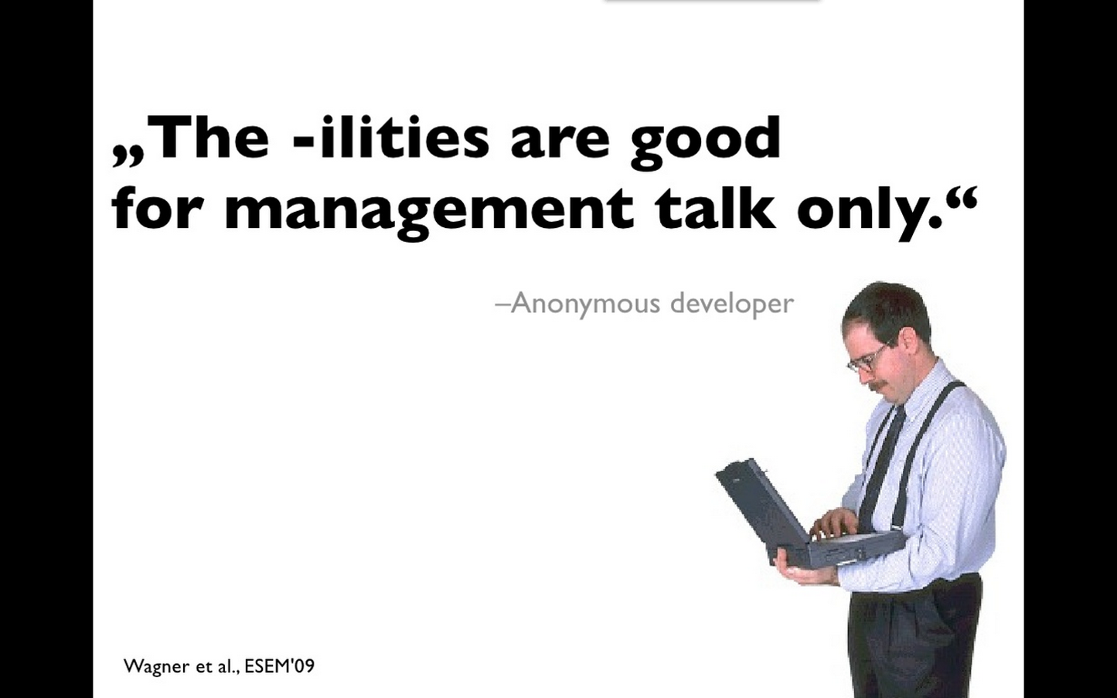
What’s wrong with standards?

Slide 19
原因：一个鸿沟
ISO 9126
Too abstract;
Not operationalized;
Not adaptable;
Unreproducible….
高层质量特征
Maintainability
Reliability
Comment ratio
Clone coverage
Various definitions;
Unclear relationship to quality goals….
代码度量元
Cyclomatic complexity
Line of code

Slide 20
软件质量评估模型（SQAM）

Slide 21
SQAM的一般思路
ISO 9126
高层质量特征
高层质量特征
Maintainability
Reliability
Aggregation
Product
factor
子特征
?
?
Aggregation
Comment ratio
Clone coverage
度量元
代码度量元
Cyclomatic complexity
Line of code
检测
工具支持
Findbugs
CKJM
软件产品

Slide 22
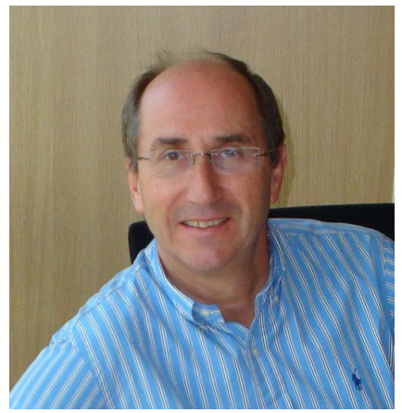
一个也许是目前最被认可的SQAM
SQALE (Software Quality Assessment based on Lifecycle Expectations)
实现平台：Sonar
http://nemo.sonarqube.org/
Publications
(1) The SQALE Method for Evaluating Technical Debt, Letouzey, MTD’12,
(2) Managing Technical Debt with the SQALE Method, Letouzey et al., IEEE software’12
By: Jean-Louis Letouzey
Expert consultant at inspearit (思碧睿) France

Slide 23
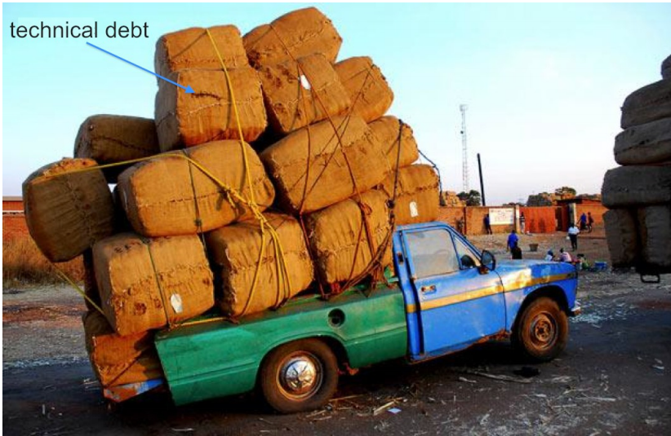

SQALE详解—技术债务
什么是技术债务？
“Shipping first time code is like going into debt. A little debt speeds development so long as it is paid back promptly with a rewrite”… [Ward Cunningham, OOPSLA’92]
“Bad code”
d. / h. / $ …
“Right code”
Notes:
OO program system, languages and applications

Slide 24
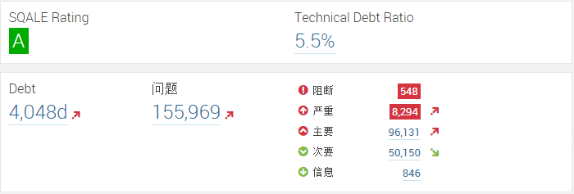
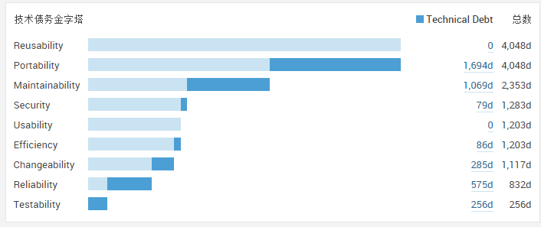
SQALE详解—从结果说起（项目级）
项目
Aggregation
包/模块
Aggregation
类/文件
forward

Slide 25
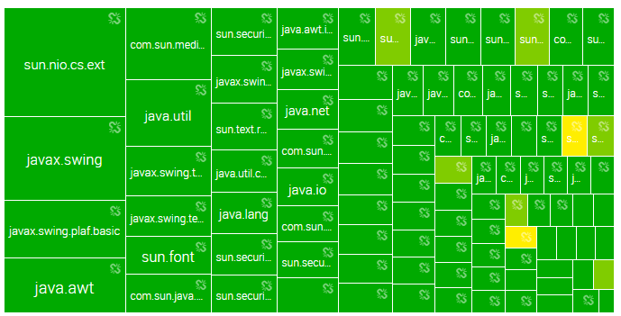


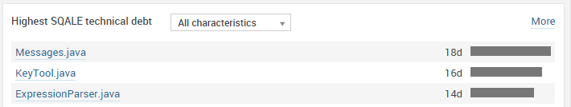
SQALE详解—从结果说起（模块/包与文件级）
项目
Aggregation
包/模块
Aggregation
类/文件

Slide 26
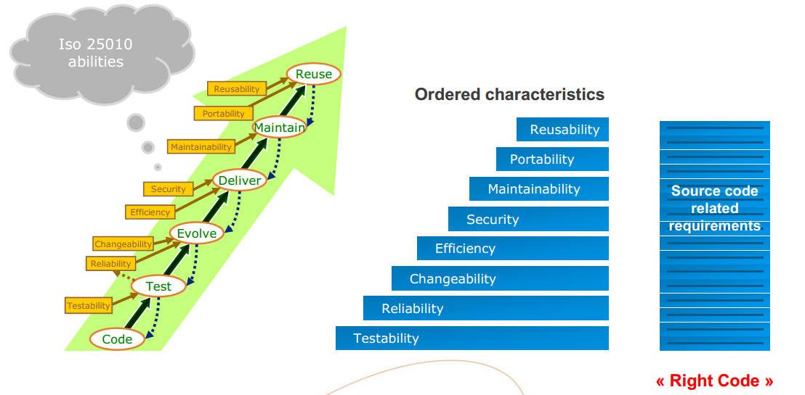
SQALE详解—三层结构
高层特征的选择：基于ISO 25010和软件生命周期

Slide 27
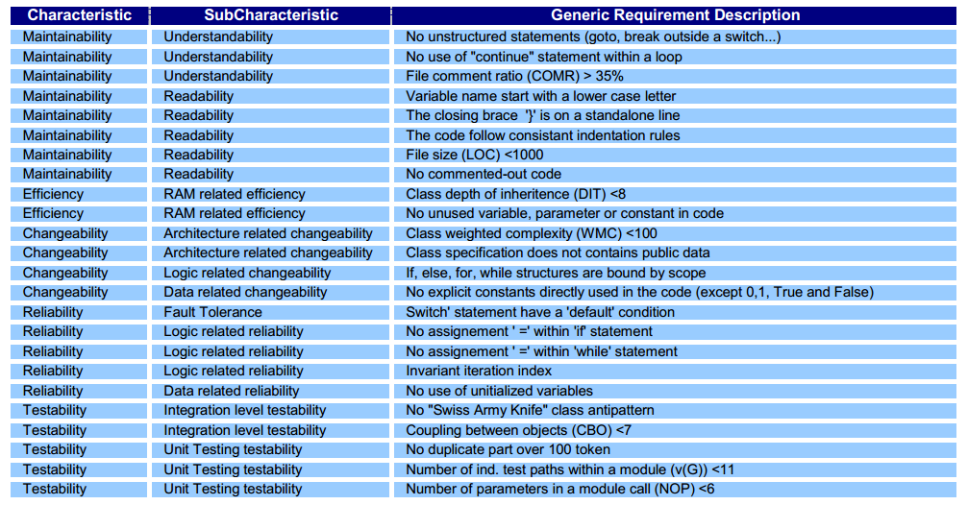
SQALE详解—三层结构（以Java为例)
依赖于编程语言的三层映射结构

Slide 28
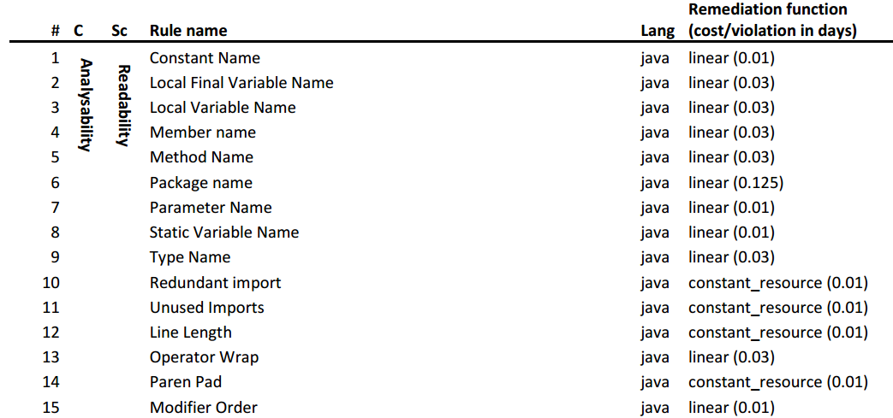
SQALE详解—编程规则修复函数表
C: 高层特征 Sc: 子特征 Rule name: 编程规则
Linear: 线性加和
Constant_resource: 常量相加

Slide 29
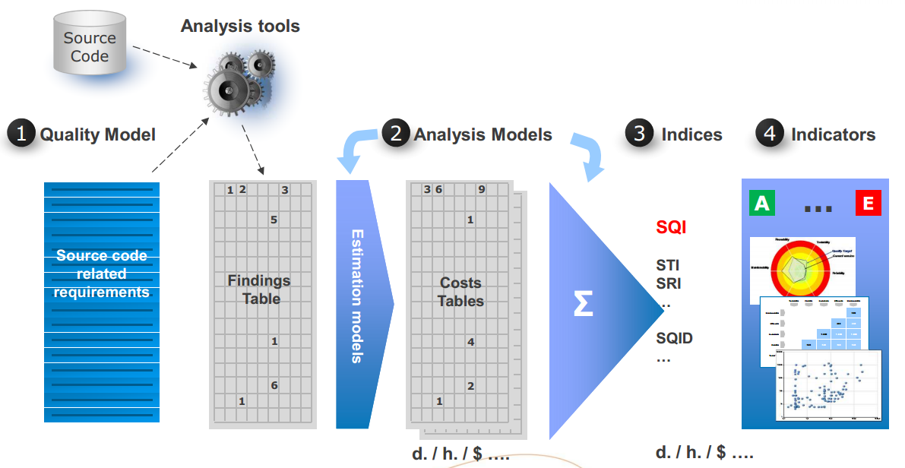
SQALE详解—方法Overview
Right Code
Definition
Technical Debt

Slide 30
SQALE详解—方法Overview
Right Code
Definition
Technical Debt

Slide 31
SQALE详解—方法Overview
Right Code
Definition
Technical Debt

Slide 32
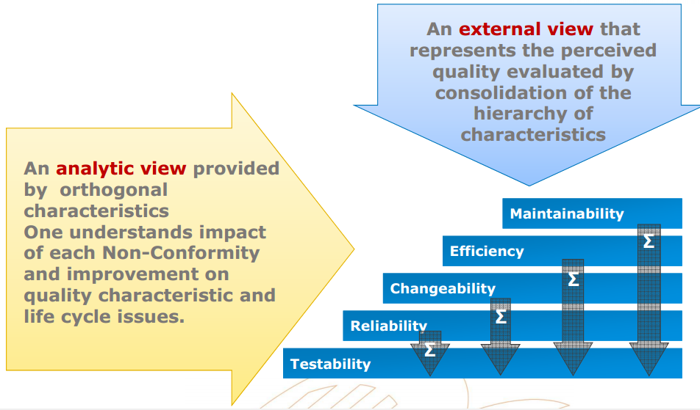
SQALE详解—高层特征计算方法（两个视角）
分析（开发者）视角：关注与本特征相关的技术债务
外部（管理者）视角：生命周期视角下累加技术债务
Notes:
On the one hand, the developer’s point of view through the subcharacteristic and characteristic indices. Those indicating to him the
presence of non-conformities impacting the precise activities of the lifecycle. On the other, the user’s or the
“owner’s” point of view with the consolidated characteristic indices that represent the totality of the nonconformities to be remedied in order to reach the phase of the lifecycle concerned under the best conditions.

Slide 33

SQALE详解—计算方法
SQALE Testability Index: STI =
$$\sum{Sc=\sum{Cost∗Frequencies}}$$
分析视角
外部视角
SQALE Consolidated Reliability Index: SCRI = STI + SRI SQALE Consolidated Changeability Index: SCCI = STI + SRI + SCI SQALE Consolidated Efficiency Index: SCEI = STI + SRI + SCI + SEI
SQALE Consolidated Security Index: SCSI = STI + SRI + SCI + SEI + SSI
SQALE Consolidated Maintainability Index: SCMI = STI + SRI + SCI + SEI + SSI + SMI SQALE Consolidated Portability Index: SCPI = STI + SRI + SCI + SEI + SSI + SMI + SPI
SQALE Consolidated Reusability Index: SCRuI = STI + SRI + SCI + SEI + SSI + SMI + SPI+ SRuI
简单线性加和，兼顾生命周期
back

Slide 34
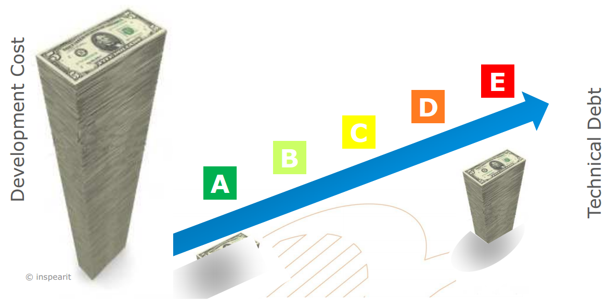
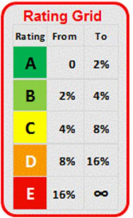
SQALE Rating
技术债务与开发成本之比
Notes:
项目大小，规模，复杂度的影响；

Slide 35
SQALE 总结
Sonar SQALE优势
模型本身与语言无关，可支持多种语言
已支持（ COBOL, Aba, Ada, C, C++,Java, C#, PHP, Visual Basic）
支持软件全生命周期
简单、自动化、易于实现的计算方法
系统的、良好的、可交互的可视化 “一图胜千言”
可能存在的问题 （创新源于批判）
从编程规则映射到子特征再到高层特征真的是一种“0或1”的one-to-one映射关系吗？
简单的线性加和真的能刻画编程规则映射到高层质量的关系吗？
Notes:
项目大小，规模，复杂度的影响；

Slide 36
内容目录
软件质量
软件质量模型
软件质量评估模型
软件质量预测模型
我们的工作
总结

Slide 37


软件质量预测模型
Post-released Bugs
软件演化时间轴
V1 V2 V3 V4 V5 V6 V7 V8
Quality of V7
……
Quality of V8
评估模型：仅需以软件当前状态为特征
预测模型：预测以学习为前提，学习需引入历史数据

Slide 38
软件质量预测模型中的典型：软件缺陷预测
定义
--Can we identify defect-prone entities (classes, modules, changes) in advance?
# of defects; 回归问题
buggy or clean； 分类问题
动机
-- Quality assurance for large software
-- Effective resource allocation
Testing [Menzies et al. TSE’07]
Code review [Rahman et al. FSE’11]

Slide 39


软件缺陷预测模型的一般方法（1/6）
训练数据
模块5
…….
模块1
缺陷预测模型
…….
模块2
…….
模块3
机器学习与统计推断
…….
模块4
数据抽取与标注
特征
提取
特征选择与排序
建模与
训练
测试与验证

Slide 40
软件缺陷预测模型的一般方法（2/6）
数据抽取与标注
特征
提取
特征选择与排序
构造模型
测试与验证
已有数据集
新数据集
模块1
模块1
模块2
模块2
数据标注
Link
…….
…
…
…….
…
…
模块n
…….
模块n
i.e. NASA, PROMISE
前提条件：该项目有自己的缺陷跟踪系统

Slide 41
软件缺陷预测模型的一般方法（3/6）
数据抽取与标注
特征
提取
特征选择与排序
建模与训练
测试与验证
LOC
Cyclomatic Metric
Halstead Metrics
CK OO Metrics
Process Metrics
Change metrics
Name | # of metrics | Metric source | Citation
Relative code change churn | 8 | SW Repo.* | Nagappan@ICSE`05
Change | 17 | SW Repo. | Moser@ICSE`08
Change Entropy | 1 | SW Repo. | Hassan@ICSE`09
Code metric churn Code Entropy | 2 | SW Repo. | D’Ambros@MSR`10
Popularity | 5 | Email archive | Bacchelli@FASE`10
Ownership | 4 | SW Repo. | Bird@FSE`11
Micro Interaction Metrics (MIM) | 56 | Mylyn | Lee@FSE`11
Metric | Description
WMC | Weighted Methods per Class (# of methods)
DIT | Depth of Inheritance Tree ( # of ancestor classes)
NOC | Number of Children
CBO | Coupling between Objects (# of coupled classes)
RFC | Response for a class: WMC + # of methods called by the class)
LCOM | Lack of Cohesion in Methods (# of "connected components”)
Notes:
Cyclomatic Metric: 程序执行支路；
Halstad metrics: 条件语句数；
Change metrics: 变更度量

Slide 42
软件缺陷预测模型的一般方法（4/6）
数据抽取与标注
特征
提取
特征选择与排序
建模与训练
测试与验证
WMC
寻找最小&最优特征子集
DIT
NOC
CBO
RFC
LCOM
不降低预测精度条件下降低维度

Slide 43
软件缺陷预测模型的一般方法（5/6）
数据抽取与标注
特征
提取
特征选择与排序
建模与训练
测试与验证
buggy or clean； 分类问题
# of defects; 回归问题

Slide 44
软件缺陷预测模型的一般方法（6/6）
数据抽取与标注
特征
提取
特征选择与排序
建模与训练
测试与验证
交叉验证
Predicted Class
 | Buggy | Clean
Buggy | True Positive (TP) | False Negative (FN)
Clean | False Positive (FP) | True Negatives (TN)
训练集
Actual
Class
测试集
分类问题：1) Precision = TP/(TP+FP); Recall = TP/(TP+FN)
2) F-measure = (2*Precision*Recall)/(Precision+Recall)
回归问题: 1) Correlation coefficient: e.g., Spearman, Pearson
2) Mean squared error

Slide 45
软件缺陷预测模型总结
现状总结
大部分工作集中在模型的构建上；
不同类型软件的特有度量元开始受到关注；
公认的标准数据集年代久远，开始产生新的数据集；
近年来开始关注跨项目及case study;
可能存在的问题 （创新源于批判）
交叉验证的结果真的可信吗？
以Bugzilla为准则的标签数据可靠吗？
数据中的不平衡性对预测结果有影响吗？
没有标签数据的项目，如何预测？

Slide 46
软件缺陷预测模型总结
1970s
1980s
1990s
2000s
2010s
LOC
CK Metrics
Other Metrics
Metrics
Cyclomatic Metrics
Process Metrics
History Metrics
Halstead Metrics
Just-In-Time Prediction Model
Simple Model
Prediction Model (Regression)
Universal Model
Fitting Model
Models
Prediction Model (Classification)
Semi-supervised/active
Cross-Project Prediction
Others
Practical Model and Applications

Slide 47
内容目录
软件质量
软件质量模型
软件质量评估模型
软件质量预测模型
我们的工作
总结

Slide 48
工作一：软件质量评估模型综述（1/5）
什么是文献综述？
历史背景
前人工作
争论焦点
研究现状
发展前景
…………
阅读
理解
对比
分析
归类
整理
专题
领域
综合
论述
自己的观点
综：集“百家”之言，综合分析整理
述：结合自己的观点与实践，全面深入系统地论述

Slide 49
工作一：软件质量评估模型综述（2/5）
文献综述的一般过程
文献检索
选定检索数据库
设计
检索词
文献筛选
文献分析与
总结
文献归类
文献特征
提取
文献归类，对比，分析
[Budgen et al. ICSE’06]

Slide 50
工作一：软件质量评估模型综述（3/5）
动机与研究问题
思想根源:
(1) Stefan Wagner. Software product quality control[M]. Berlin: Springer, 2013.
(2) Stefan Wagner et al. Software quality models: Purposes, usage scenarios and requirements[C]//Software Quality, 2009. WOSQ'09. ICSE Workshop on. IEEE, 2009: 9-14.
研究问题（Research Questions）:
RQ1. What metrics and factors are commonly used by SPQAMs?
RQ2. What are the current aggregation methods used by SPQAMs?
RQ3. What are the current validation methods used for evaluating SPQAMs
RQ4. What are the currant usage of the SPQAMs based tools?
RQ5. What are the challenges and needs for the improvement of SPQAMs?

Slide 51
工作一：软件质量评估模型综述（4/5）
软件质量评估模型的一般结构
模型建立
RQ1
RQ1
Metrics
OO
Complexity
Size
Code smell
Sub Factors
Factors
Security
Reliability
Efficiency
………..
Aggregation method
Aggregation method
RQ2
RQ2
RQ5
RQ4
RQ3
Model popularization
Model Implementation
Model validation
模型验证，应用与批判

Slide 52
工作一：软件质量评估模型综述（5/5）
总结
最常用的Metrics: complexity, design and code entity
最受关注的高层特征：maintainability and reliability
RQ1
使用最多的聚集方法：线性加和，但已开始受到质疑
RQ2
模型评估是一大难点，50%的模型没有提到模型评估
RQ3
仅有一小部分模型有对应的实现工具，且部分工具仅停留在研究阶段
RQ4
模型健壮性和benchmark是值得改进的两个方面
RQ5
形成论文: Meng Yan, Xiaohong Zhang et al. A systematic review of quality assessment models for software products, submitted to Information and Software Technology, 2015, (SCI, under review)

Slide 53
工作二：基于迁移学习的软件可维护性预测研究（1/4）
传统机器学习方法面临的困境 ——以缺陷预测为例
训练数据
传统机器学习方法
模块3
…….
模块1
UNAVAILABLE
缺陷预测模型
模块2
数据分布不同！
Training Data
From Other Projects
UNRELIABLE
训练数据标注需要耗费大量的人力与物力，直接用其它环境的标注数据效果并不理想
Only 2% out of 622 prediction combinations worked. (Zimmermann@FSE`09)

Slide 54
工作二：基于迁移学习的软件可维护性预测研究（2/4）
迁移学习的基本思路
Source
Target
Oops, we are different! Let’s meet at another world!
TCA，Nam@ICSE’13

Slide 55
工作二：基于迁移学习的软件可维护性预测研究（3/4）
什么是迁移学习？ ——以缺陷预测为例
训练数据
A.模块1
…….
B.模块1
缺陷预测模型
…….
B.模块2
…….
B.模块3
迁移学习
（将项目A,B转换至同一数据空间）
…….
B.模块4
迁移学习：将一个环境中学到的知识用来帮助新环境中的学习任务
Notes:
一些新出现的领域中的大量训练数据非常难得到；
迁移学习（Transfer Learning）的目标是将从一个环境中学到的知识用来帮助新环境中的学习任务。

Slide 56

工作二：基于迁移学习的软件可维护性预测研究（4/4）
思想根源:
Elish et al. Three empirical studies on predicting software maintainability using ensemble methods[J]. Soft Computing, 2015: 1-14. （基于机器学习的软件可维护性预测）
Nam et al. Transfer defect learning[C]//Proceedings of the 2013 International Conference on Software Engineering. ICSE 2013: 382-391. （基于迁移学习的软件缺陷预测）
Change
训练数据
A.类1
Remain
Changed
B.类1
可维护性
预测模型
B.类2
Changed
Remain
B.类3
迁移学习
（将项目A,B转换至同一数据空间）
Remain
B.类4

Slide 57


工作三：警告与软件缺陷的关联研究
思想根源:
(1) Couto et al. Static correspondence and correlation between field defects and warnings reported by a bug finding tool. Software Quality Journal, 2013, 21(2), 241-257. （警告与软件缺陷是紧密相关的） (2) Hanam, et al. Finding patterns in static analysis alerts: improving actionable alert ranking. Proceedings of the 11th Working Conference on Mining Software Repositories, 2014, 152-161. （不是所有的警告都是有效警告，存在着误报）
规则违反1
…….….…
Class 1
相关性分析
Spearman correlation
规则违反2
…….….…
Class 2
Post-released Bugs
规则违反3
Class 3
规则违反4
Class 4
过滤掉无效警告（误报）后的有效警告，
更适合作为软件质量的indicator
代码检测结果
形成论文: Zhihui Pan, Xiaohong Zhang et al. Are all alerts suitable for indicating field defects? A study of correlations analysis in the evolution of three open source projects.
Notes:
文献1指出：警告与软件缺陷是紧密相关的；
文献2指出：不是所有的警告都是有效警告，存在着误报的情况；

Slide 58
工作四：度量元到高层质量的语义映射研究(1/2)
思想根源:
(1) Hofmann T. Unsupervised learning by probabilistic latent semantic analysis[J]. Machine learning, 2001, 42(1-2): 177-196. (隐含于文档，主题与单词之间的概率关系）
(2) Bakota et al. A probabilistic software quality model, ICSM 2011: 243-252. （概率取代线性加和）
传统的软件质量表示方法
软件质量语义表示方法
高层代码质量层次分析方法
高层代码质量语义表示
质量子特征、度量元和源文件之间的分布
软件质量
软件质量
聚合
聚合
质量子特征
转化为
概率分布
线性组合
语义映射模型
Benchmark
语料库
低层代码质量
转化为
词频矩阵
代码度量元
归一化
单词
检测
提取
代码仓库
看成
文档库
源代码文件
源代码文件
文档
文档

Slide 59
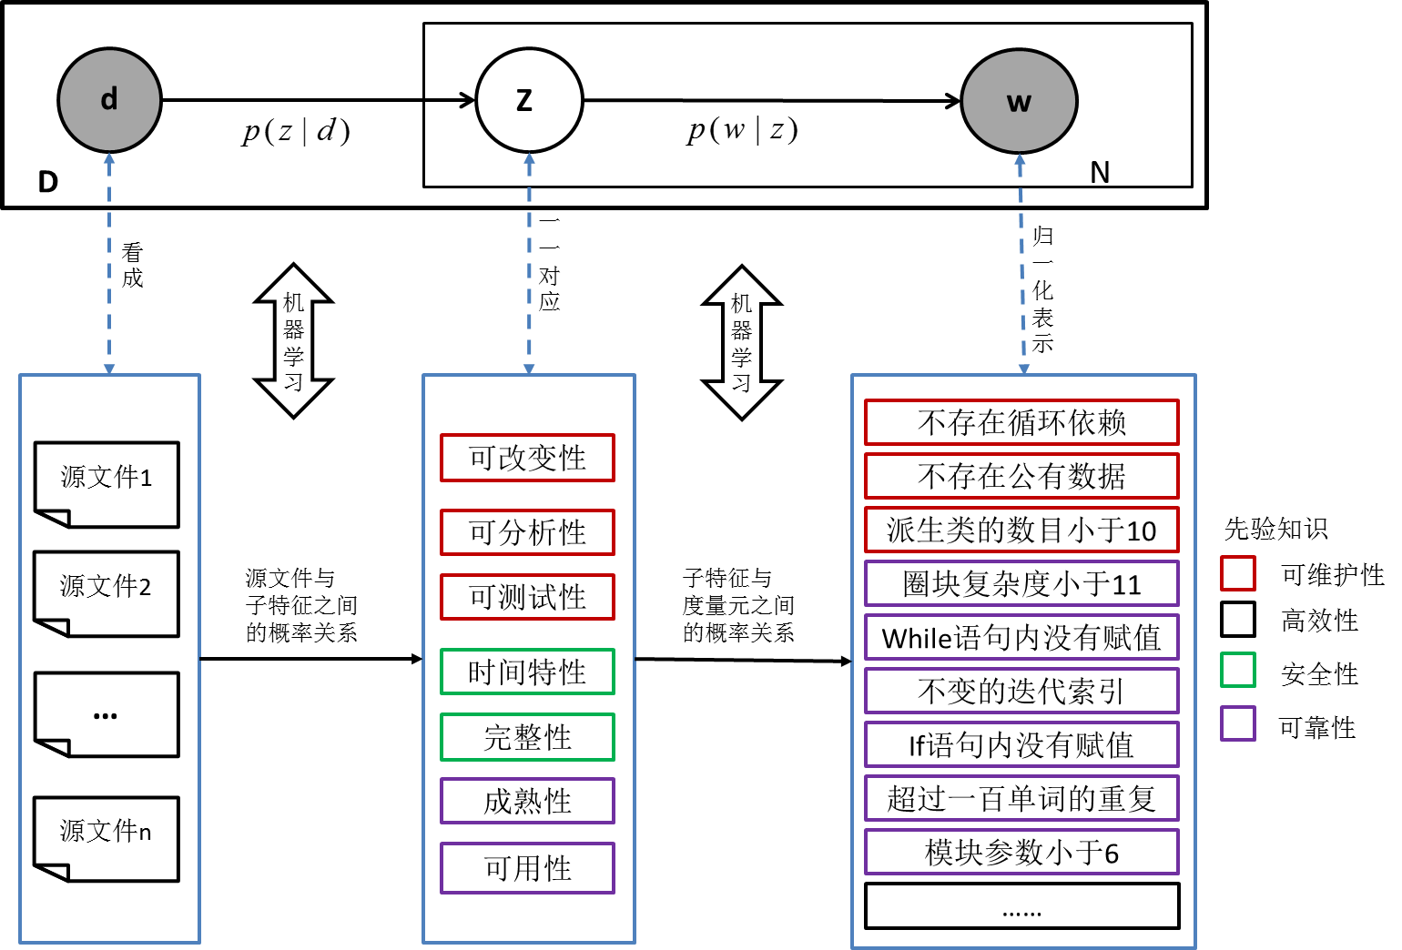
工作四：度量元到高层质量的语义映射研究(2/2)

Slide 60
内容目录
软件质量
软件质量模型
软件质量评估模型
软件质量预测模型
我们的工作
总结

Slide 61
软件质量模型发展趋势
Boem, McCall
QMOOD
Squale
Quamoco
ISO 9126 ISO 25010
Sonar SQALE
？
Xradar
2010S
1970S 1990S
2000S
Dromey
Probabilistic
SQO-OSS
CISQ
meta模型，model framework，定义模型，标准，
标准化
平台化
集成化
领域化
可配置
评估模型，预测模型
集成化质量评估平台

Slide 62
软件工程与科研的关系
软件工程 | 科研
过程管理 | 过程管理
-- 过程模型 -- 成本，进度，人员 | -- 过程模型 -- 成本，进度，人员
质量管理 | 质量管理
-- 代码质量 -- 文档质量 -- 产品质量 | -- 实验质量 -- 文档质量 (实验记录) -- 产品质量 (论文质量) (idea+实验+写作)

Slide 63
研究的过程模型-瀑布模型
Domain
Topic
Paper
Writing
Submit
Problem
Analysis
Concrete
Work
Idea
Notes:
传统途径就是先阅读大量科研论文，弄清目前的研究现状和要解决的问题等,即Domain Topic; Problem Analysis
通过分析、对比和创新思考,获得Idea.
理论分析和实验分析
撰写论文
关键在于获得Idea。

Slide 64
研究的过程模型-原型模型
听取
导师意见
建造/修改
原型和论文
运行原型
导师评测
Notes:
原型：一个idea的实现

Slide 65
研究的过程模型-敏捷模型
获取idea
快速实验
文献分析
讨论总结
结果分析
修改模型
导师评测
论文撰写
Notes:
敏捷软件过程的特点：
1.快速发布，不断迭代；
敏捷模型：
结合瀑布模型与原型模型的优点；
首先阅读文献，了解领域研究现状，小组讨论，获取idea，设计实验方案；
3. 快速实验，这时的实验结果往往是不好的，那么工作就来了，结果分析，模型改进；
实践是检验真理的唯一标准；实验是检验idea的唯一标准；
4. 边实验边写论文，在论文撰写过程中又要分析文献，修改实验设计，不断迭代，直至投稿；

Slide 66
学到作学问的门径，这比得到一个职业还重要，一生受用不尽的。——（《启功丛稿•题跋卷》，北京，中华书局，1999，页1。）
Thank You !

